Slide 1
Система Антиплагиат.РГБ: результаты работы и новые возможности
Десятая, юбилейная, международная
научно-практическая конференция
"ЭЛЕКТРОННЫЙ ВЕК КУЛЬТУРЫ" Краснодарский край, Красная Поляна 28 апреля 2011 г.

Slide 2
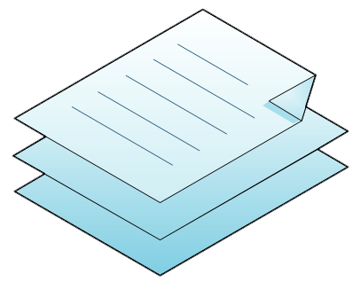
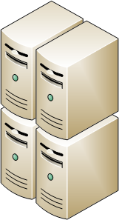
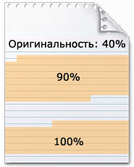
Что такое Антиплагиат?
Документ
Пользователь
Система «Антиплагиат»
Коллекции
документов
Отчет

Slide 3
Границы возможностей
Обнаруживает
Не обнаруживает
Замену русских букв на английские
Перестановки страниц, абзацев, предложений
Изменение порядка, вставка, удаление слов
Использование форм слов
Попытки «обхода»
Текст, переписанный своими словами
Изображения
Формулы
Графики

Slide 4
Характеристики
Работа с форматами
DOCX DOC, RTF PDF
HTML TXT ODT
RAR, ZIP, 7Z, GZ, BZ2, TAR
Среднее время проверки: 2-3 сек*
Свыше 40 000 проверок в сутки
Размер хранилища документов: > 25 000 000
* Для документа в 40 страниц по 25 млн. документов на Xeon 2 х 2.4GHz, 4GB RAM

Slide 5
Антиплагиат для ВУЗов
По оценкам руководителей ряда ВУЗов до создания системы «Антиплагиат» не меньше 2/3 всех вузовских работ скачивались из Интернета
целиком

Slide 6
Антиплагиат для ВУЗов
Количество проверенных документов: > 12,5 млн.
Зарегистрированных пользователей: > 250 тыс.

Slide 7
Антиплагиат.РГБ
Особенности версии:
Проверка по нескольким коллекциям

Slide 8
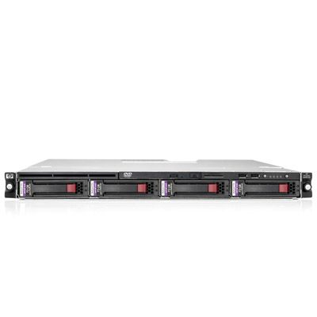
2005 год
www.antiplagiat.ru
Интернет
Пользователи

Slide 9
2008 год
Сотрудники РГБ
Эксперты ВАК
www.antiplagiat.ru
Антиплагиат.РГБ
Антиплагиат.ВАК
Интернет
Пользователи, ВУЗы

Slide 10
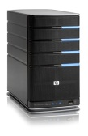
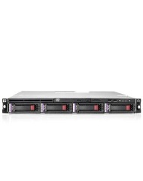
2011 год
Преподаватели ВУЗов
Эксперты МОН
Сотрудники РГБ
Автономные установки в ВУЗах
Эксперты ВАК
Антиплагиат.МОН
www.antiplagiat.ru
Антиплагиат.РГБ
Антиплагиат.ВАК
Площадка 1
Площадка 2
Интернет
Пользователи, ВУЗы

Slide 11
Антиплагиат.РГБ
Особенности версии:
Проверка по нескольким коллекциям
«Разреженная» выдача
Средства редактирования отчетов
Работа с «большими» документами
Коррекция артефактов оцифровки

Slide 12
Что дальше?
Развитие средств автоматизации и удобства работы эксперта
Новые возможности по визуализации отчетов
Ведение базы общеупотребительных фраз и выражений
Работа с таблицами

Slide 13
Кстати…
За время этого доклада Антиплагиат
проверил документов

Slide 14
Спасибо за внимание!
Вопросы

